Slide 1
Classic McEliece Encapsulation 구현 ( PQClean 코드 사용법 )
https://youtu.be/MhuTt9o1_U0

Slide 2
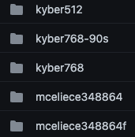
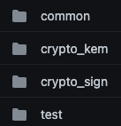
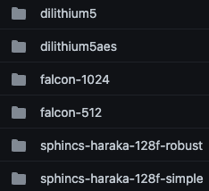
PQClean Classic McEliece
NIST PQC 암호 구현 코드
https://github.com/PQClean/PQClean
common
공통적으로 사용되는 코드가 들어있음
AES, SHA, Randombyte 등…
test
test로 돌려볼 수 있도 구현된 코드 제공

Slide 3
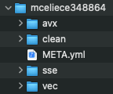
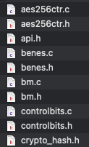

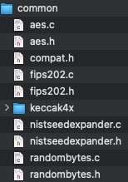
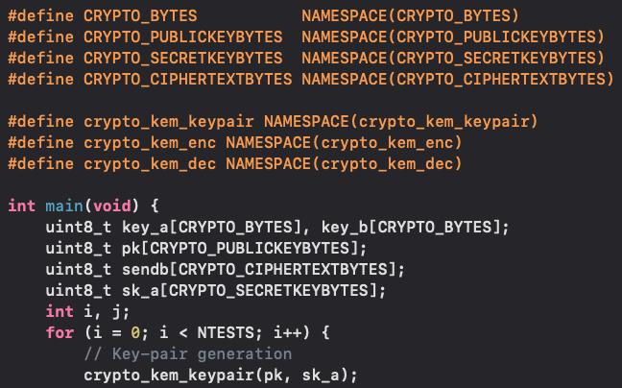
PQClean Test 코드

Slide 4
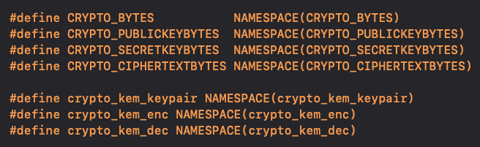
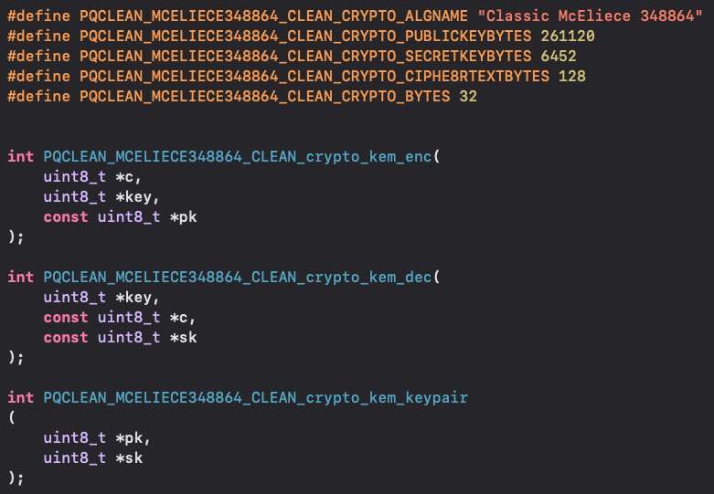
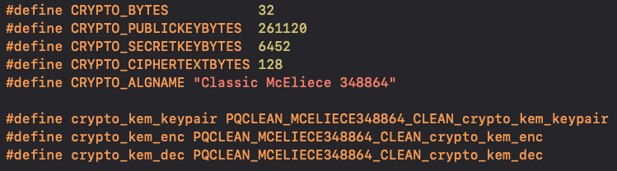

PQClean Test 코드
api.h 파일 내부

Slide 5
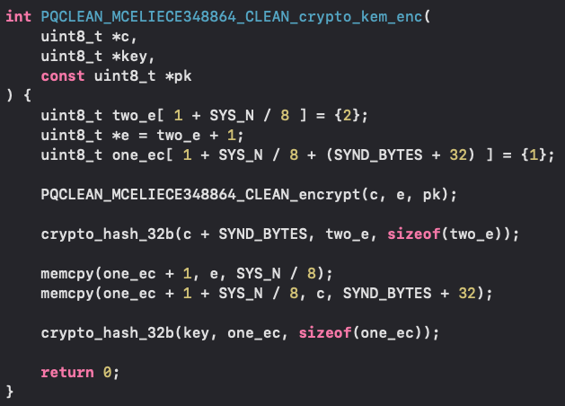
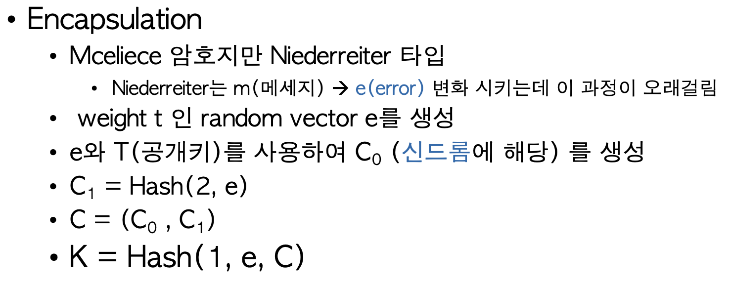
Classic McEliece Encapsulation
C0 | C1
96-Byte | 32-Byte

Slide 6
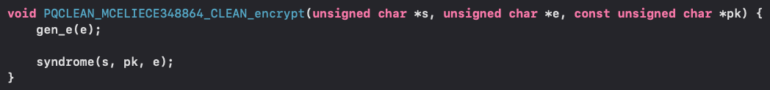

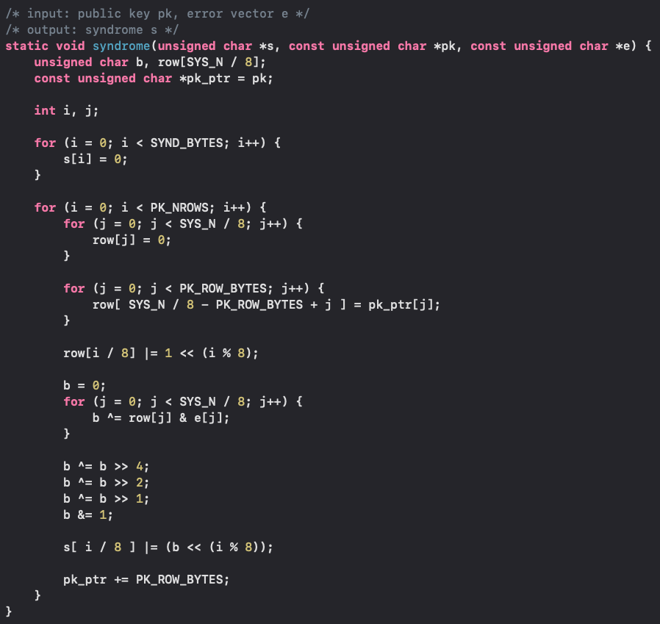
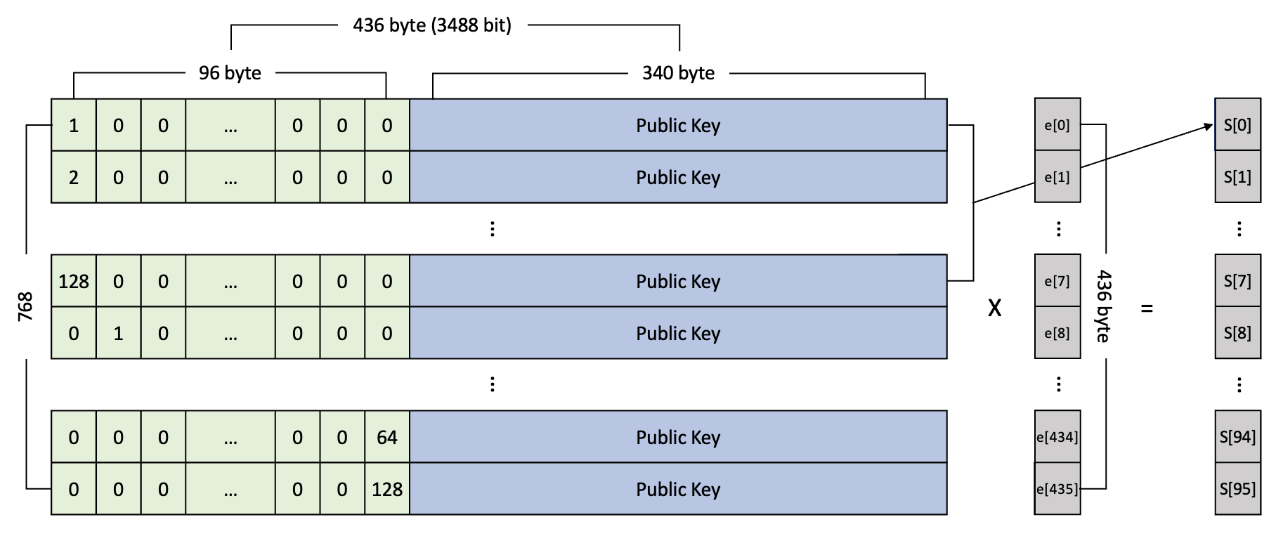
Classic McEliece Encapsulation
최적화 부분

Slide 7
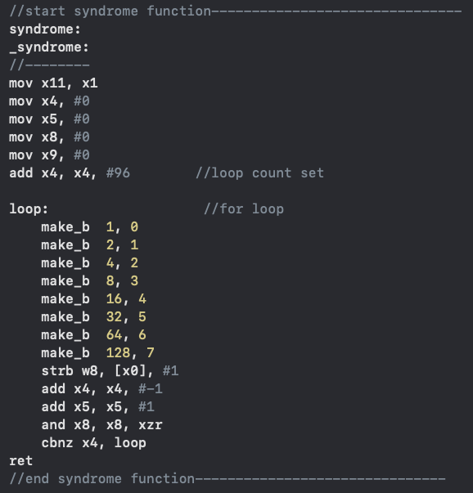
Classic McEliece Encapsulation

Slide 8
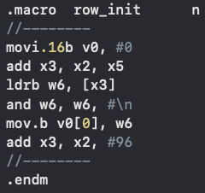
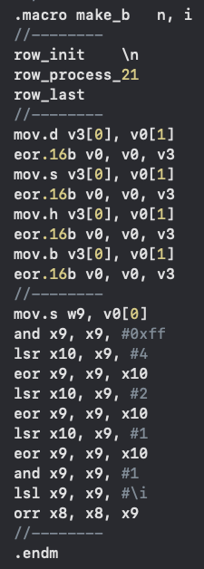
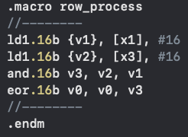
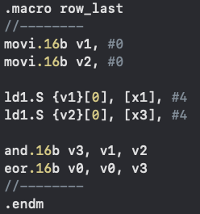
Classic McEliece Encapsulation

Slide 9
Classic McEliece Encapsulation
성능 측정 결과
Type | Classic McEliece 348864 | Classic McEliece 460896 | Classic McEliece 6688128 | Classic McEliece 6960119 | Classic McEliece 8192128
C | 555789.625 | 1236170.406 | 2299348.188 | 2636024.438 | 2808967.125
Assambly | 39512.469 | 80643.813 | 155855.156 | 345173.813 | 195299.188
C/Assambly | 14.066 | 15.329 | 14.753 | 7.637 | 14.383

